Slide 1
منظومة البثّ القطريّة

Slide 2
يا باغي الخير أقبل
تقديم : الأستاذ اياد طاطور
قسم المجتمع والشباب – المجتمع العربي
المرحلة الثانوية

Slide 3
يا باغي الخير أقبل
أعزائي الطلاب :
وأن تصوموا خير لكم
ما أحوجنا لشهر رمضان وللصيام وللتزود بعمل الخير نعلم أننا في حالة ابتلاء ومحنة،
و كلنا نمر بحالة صراع ولكن لدينا أمل بأن هذه السحابة ستزول وسترفع الغمة بإذن الله تعالى
فما المطلوب منا في رمضان هذا العام؟

Slide 4
"إذا كان أول ليلة من رمضان صفدت الشياطين ومردة الجن، وغلقت أبواب النار فلم يفتح منها باب، وفتحت أبواب الجنة فلم يغلق منها باب، وينادي منادٍ: يا باغي الخير أقبل، ويا باغي الشر أقصر، ولله عتقاء من النار، وذلك كل ليلة".
قال رسول الله صلى الله عليه وسلم :

Slide 5
قصة هادفة عن فعل الخير!
لذة الإنعام خير من لذة الإطعام :ويروى أيضًا أنه دعا تاجرٌ أصحابه لتناول طعام الغذاء ، في بيت له البرية ووعدهم أن يطعمهم نوعًا من السمك البحري الغالي الثمن ، والنادر الوجود .وبعد أن قدم لهم أطعمة كثيرة ، أحضر في آخر الأكل صحنًا كبيرًا مغطى ، فظن المدعوون أن فيه السمك الذي وعدهم به ، لكن حينما كشف الصحن وجد به ، بعض القطع الذهبية ، فأخذتهم الدهشة والاستغراب .وأخذ التاجر ليخاطبهم قائلاً : إخواني وأحبابي ، إن السمك الذي وعدتكم بإحضاره غال جدًا ، حتى بلغ ثمنه في هذه السنة ثلاث مرات مما كنت أظن ، وتباع السمكة الواحدة بعشرين فرنكًا .فخطر في بالي أنه يوجد في هذه البلدة رجل مريض فقير ، هو وعائلته في حالة بؤس شديد ، وأن المبلغ الذي يصرف في تهيئة صحن السمك يكفي النفقة على هذه العائلة المسكينة مدة ستة أشهر ، فإن رغبتم في إحضار السمك ، فإني مستعد لشرائه ، وتقديمه إليكم على جناح السرعة ، وإن رضيتم بأن أعطى ثمنه لتلك العائلة البائسة ، فتشاركونني في الإحسان إليها ، وإني أستعيض هذا السمك بسمك آخر ، أقل ثمنا منه ، ولكن لا يقل لذة عنه .فجميع المدعوين استصوبوا رأي هذا الرجل ، المحسن الكريم ، وقام كل واحد منهم وأضاف قطعة ذهبية إلى تلك القطع التي كانت في الصحن ، فنجت العائلة البائسة ، مما كانت فيه من الجوع والفقر ، وشعر المدعوون بلذة وسرور ، تام ، خير من لذة الطعام .. ولقد صدق من قال : "عوضًا من أن تبذر مالك في المآكل اللذيذة ، أسعف به الفقراء والمحتاجين ، لتكتب في عداد المحسنين ، وتنال الفوز والنصر من رب العالمين ".

Slide 6
أسئلة للمحادثة
*عمل استطيع القيام به في رمضان؟
سجلوا اجاباتكم .....

Slide 7
*كيف أقيم فريضة الصيام مع انتشار الكورونا؟
*هل يمنعني فيروس الكورونا من الصيام؟

Slide 8
* أسمى القيم التي أكتسبها من الصيام وخلال شهر رمضان؟

Slide 9
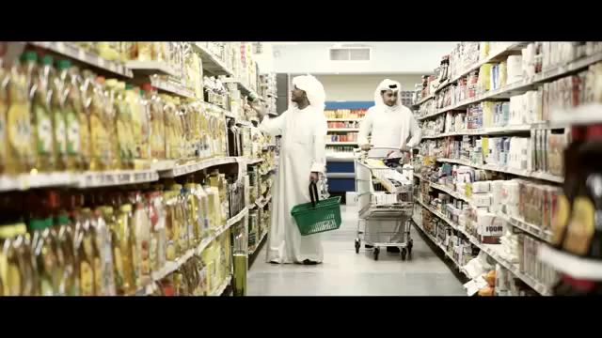
مشاهدة فيلم قصير

Slide 10
طلابي الأعزاء
أتمنى لكم صوما مقبولا وإفطارًا شهيًا
ورمضانًا هادئًا وهانئًا
كل عام وأنتم بخير

Slide 11

שימוש ביצירות מוגנות בזכויות יוצרים ואיתור בעלי זכויות
השימוש ביצירות במהלך שידור זה נעשה לפי סעיף 27א לחוק זכות יוצרים, תשס"ח-2007. אם הינך בעל הזכויות באחת היצירות, באפשרותך לבקש מאיתנו לחדול מהשימוש ביצירה, זאת באמצעות פנייה לדוא"ל rights@education.gov.il

